Slide 1
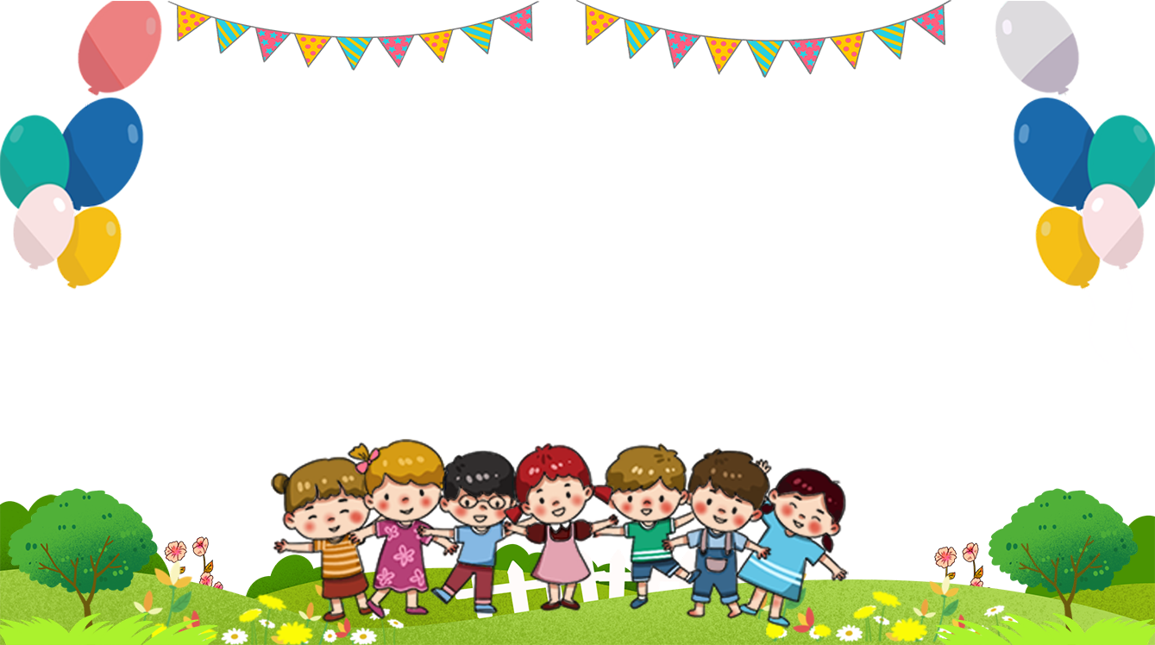
Đạo đức
Thực hành rèn kĩ năng cuối HKII ( T2)

Slide 2
1. Biểu hiện của sự tích cực hoàn thành nhiệm vụ ở lớp, trường là?
A. Đi học muộn. B. Không tham gia làm bài nhóm.
C. Chép bài của bạn. D. Hoàn thành bài tập đúng hạn.
Notes:
GV dán tờ lịch vào khung

Slide 3
2. Cô giáo giao bài tập vẽ tranh theo chủ đề “Ngày Tết quê em”, yêu cầu các bạn hoàn thành trong một tuần. Một tuần sau, khi cô giáo kiểm tra, Mai đã vẽ xong còn Huệ quên chưa vẽ. Hỏi bạn nào trong tình huống trên đã tích cực hoàn thành nhiệm vụ ở lớp,trường?
A. Huệ B. Mai C. Lan D. Hoa
Notes:
GV dán tờ lịch vào khung

Slide 4
3. Lợi ích của việc tích cực hoàn thành nhiệm vụ là?
A. Tiến bộ trong học tập và rèn luyện. B. Sáng tạo hơn.
C. Tự tin hơn.
D. Tất cả các đáp án trên.
Notes:
GV dán tờ lịch vào khung

Slide 5
4. Biểu hiện của phép lịch sự trong ăn uống là?
A. Không đảo thức ăn lộn xộn. B. Mời ông bà, bố mẹ ăn cơm.
C. Không được cười đùa làm rơi thức ăn ra ngoài.
D. Tất cả các đáp án trên.
Notes:
GV dán tờ lịch vào khung

Slide 6
5. Kiên thích tham gia văn nghệ của lớp nên đã đăng ký với cô giáo tham gia vào đội văn nghệ. Việc đó thể hiện?
A. Kiên là người tích cực tham gia hoạt động của lớp, trường.
B. Kiên là người không tích cực tham gia hoạt động của lớp, trường.
C. Kiên là người sống hòa đồng với các bạn.
D. Kiên là người tốt bụng.
Notes:
GV dán tờ lịch vào khung

Slide 7
6. “Thương người như thể .........” . Từ còn thiếu trong dấu ba chấm là?
thương cha
thương mẹ
thương anh
thương thân
Notes:
GV dán tờ lịch vào khung

Slide 8
7. Nêu những quy tắc an toàn giao thông em đã thực hiện khi đi bộ?
A. Đi trên vỉa hè, nếu không có vỉa hè thì đi sát bên phải đường.
B. Hai bạn dắt tay nhau cùng đi tên đường.
C. Không chạy nhảy cười đùa quá đà khi đi bộ trên đường.
D. Khôngăn, uống và làm việc riêng trong lúc đang đi bộ trên đường.
Notes:
GV dán tờ lịch vào khung

Slide 9
8. Chính rủ Hải đi học tắt qua thảm cỏ ở công viên cho gần. Nếu là Hải em sẽ:
Mặc kệ bạn.
Làm theo như bạn nói.
C. Nói với cô giáo để cô xử lí.
D. Rủ bạn đi lối khác.
Notes:
GV dán tờ lịch vào khung

Slide 10
9. Biện pháp bảo vệ, giữ gìn công trình công cộng là?
A. Lau chùi, dọn dẹp.
B. Tu sửa lại các công trình hư hỏng.
C. Báo với công an khi công trình bị trộm cắp.
D. Cả 3 đáp án trên.
Notes:
GV dán tờ lịch vào khung

Slide 11
10. Theo em khi ngồi sau xe đạp có nên đội mũ bảo hiểm không?
A. Không cần, vì xe đạp đi với tốc độ chậm. B. Chỉ đội khi trời nắng.
C. Chỉ đội khi trời mưa. D. Nên đội, vì để đảm bảo an toàn.
Notes:
GV dán tờ lịch vào khung

Slide 12
11. Em cần làm gì để xư lý bất hoà với bạn?
A. Bình tĩnh nói chuyện với bạn, tìm hiểu nguyên nhân và xin lỗi bạn nếu mắc lỗi.
B. Không cần xử lý bất hoà với bạn.
C. Xin lỗi bạn là được.
Notes:
GV dán tờ lịch vào khung

Slide 13
12. Để có tình bạn gắn bó lâu dài cần phải?
A. Nói xấu bạn sau lưng B. Mặc kệ bạn khi gặp khó khăn
C. Không quan tâm đến bạn D. Chia sẻ buồn với bạn
Notes:
GV dán tờ lịch vào khung

Slide 14
13. Điền từ còn thiếu vào chỗ trống sao cho đúng:
Đi tàu thuyền - ..................................................................
Đi xe máy - ........................................................................
Máy bay - ..........................................................................
Xe đạp - .............................................................................
Notes:
GV dán tờ lịch vào khung

Slide 15
14. Em hãy giới thiệu về điểm mạnh, điểm yếu của bản thân và cách khắc phục:
Điểm mạnh
Điểm yếu
Cách khắc phục điểm yếu

Slide 16
